Slide 1
POSVET OBSTOJEČIH SODNIKOV ZA
CIKEL GASILSKIH TEKMOVANJ ZA MEMORIAL MATEVŽA HACETA 2022/2023

Slide 2
  PIONIRKE / PIONIRJI
    Vaja z vedrovko
    Štafeta s prenosom vode
    Vaja razvrščanja za pionirje-ke
  MLADINCI / MLADINKE
    Vaja razvrščanja za mladinci-ke
  ČLANI / ČLANICE
    Vaja razvrščanja za člani-ce

Slide 3
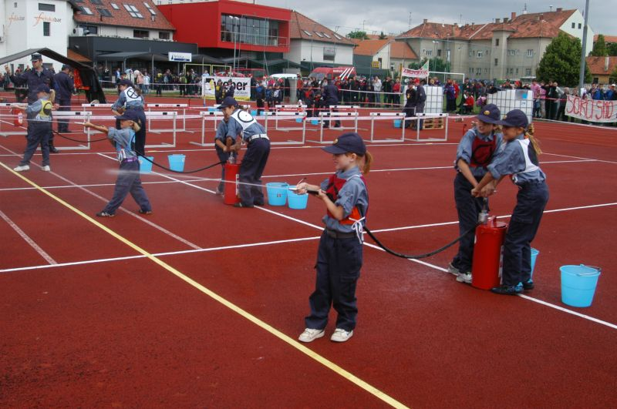
VAJA Z VEDROVKO

Slide 4
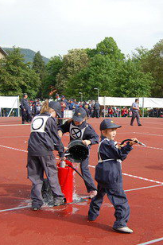
Tekmovalna skupina je sestavljena iz
najmanj 9 tekmovalcev, lahko pa ima v sestavi tudi rezervo (10 tekmovalcev).
Sodelujejo lahko tekmovalci v starosti 6 do 11 let.
V kolikor tekmuje v ekipi 6 letnik mora na dan tekmovanja izpolniti starost 6 let.
Za starost enote (tekmovalca) se upošteva letnica rojstva

Slide 5
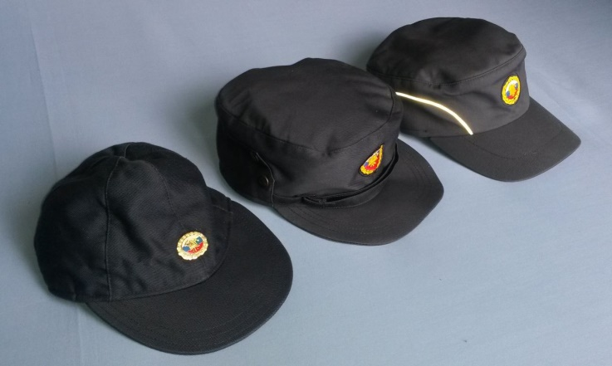
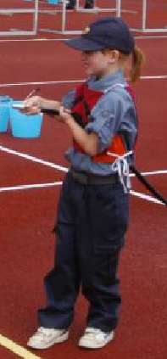
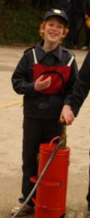
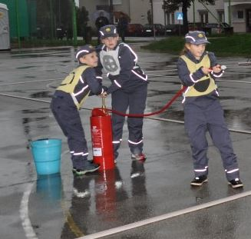

Tekmovalci so oblečeni v gasilsko delovno obleko
Tekmovalci so pokriti z delovno kapo
ü

Slide 6
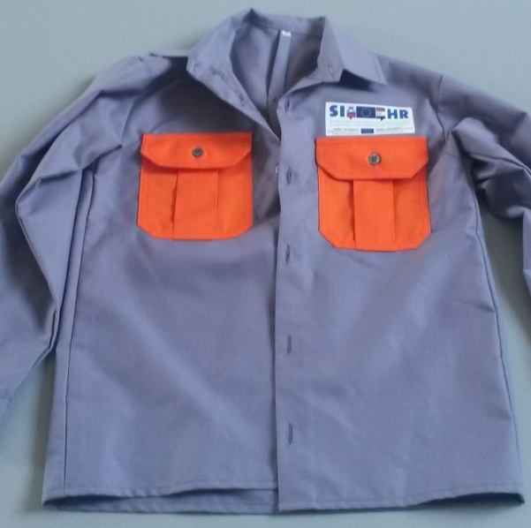
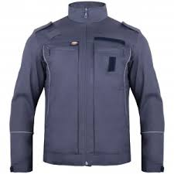
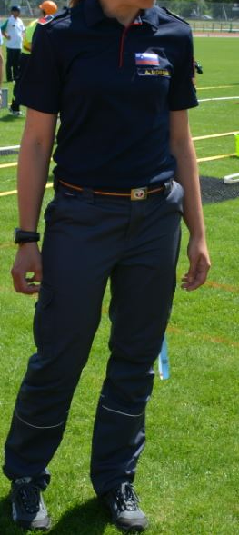
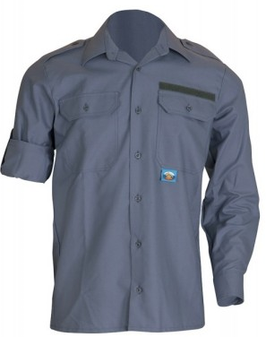
GASILSKE DELOVNE OBLEKE
ü

Slide 7
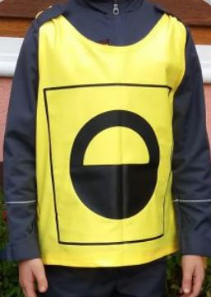
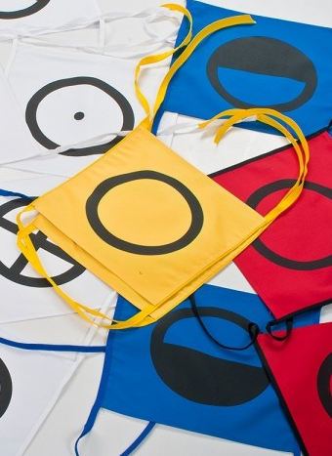
TEKMOVALNE OZNAKE
Vsak tekmovalec mora imeti tekmovalno oznako
ü

Slide 8
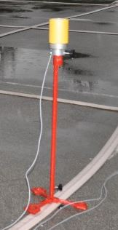

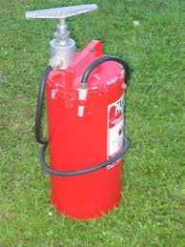

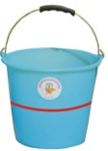
ORODJE IN OPREMA ZA VAJO
3 x tarča – V=1l PRAZNA
3 x vedrovka z gumijasto
Cevjo dolžine 2m
6 x vedro volumna 10L
V katerem je 5 L vode

Slide 9
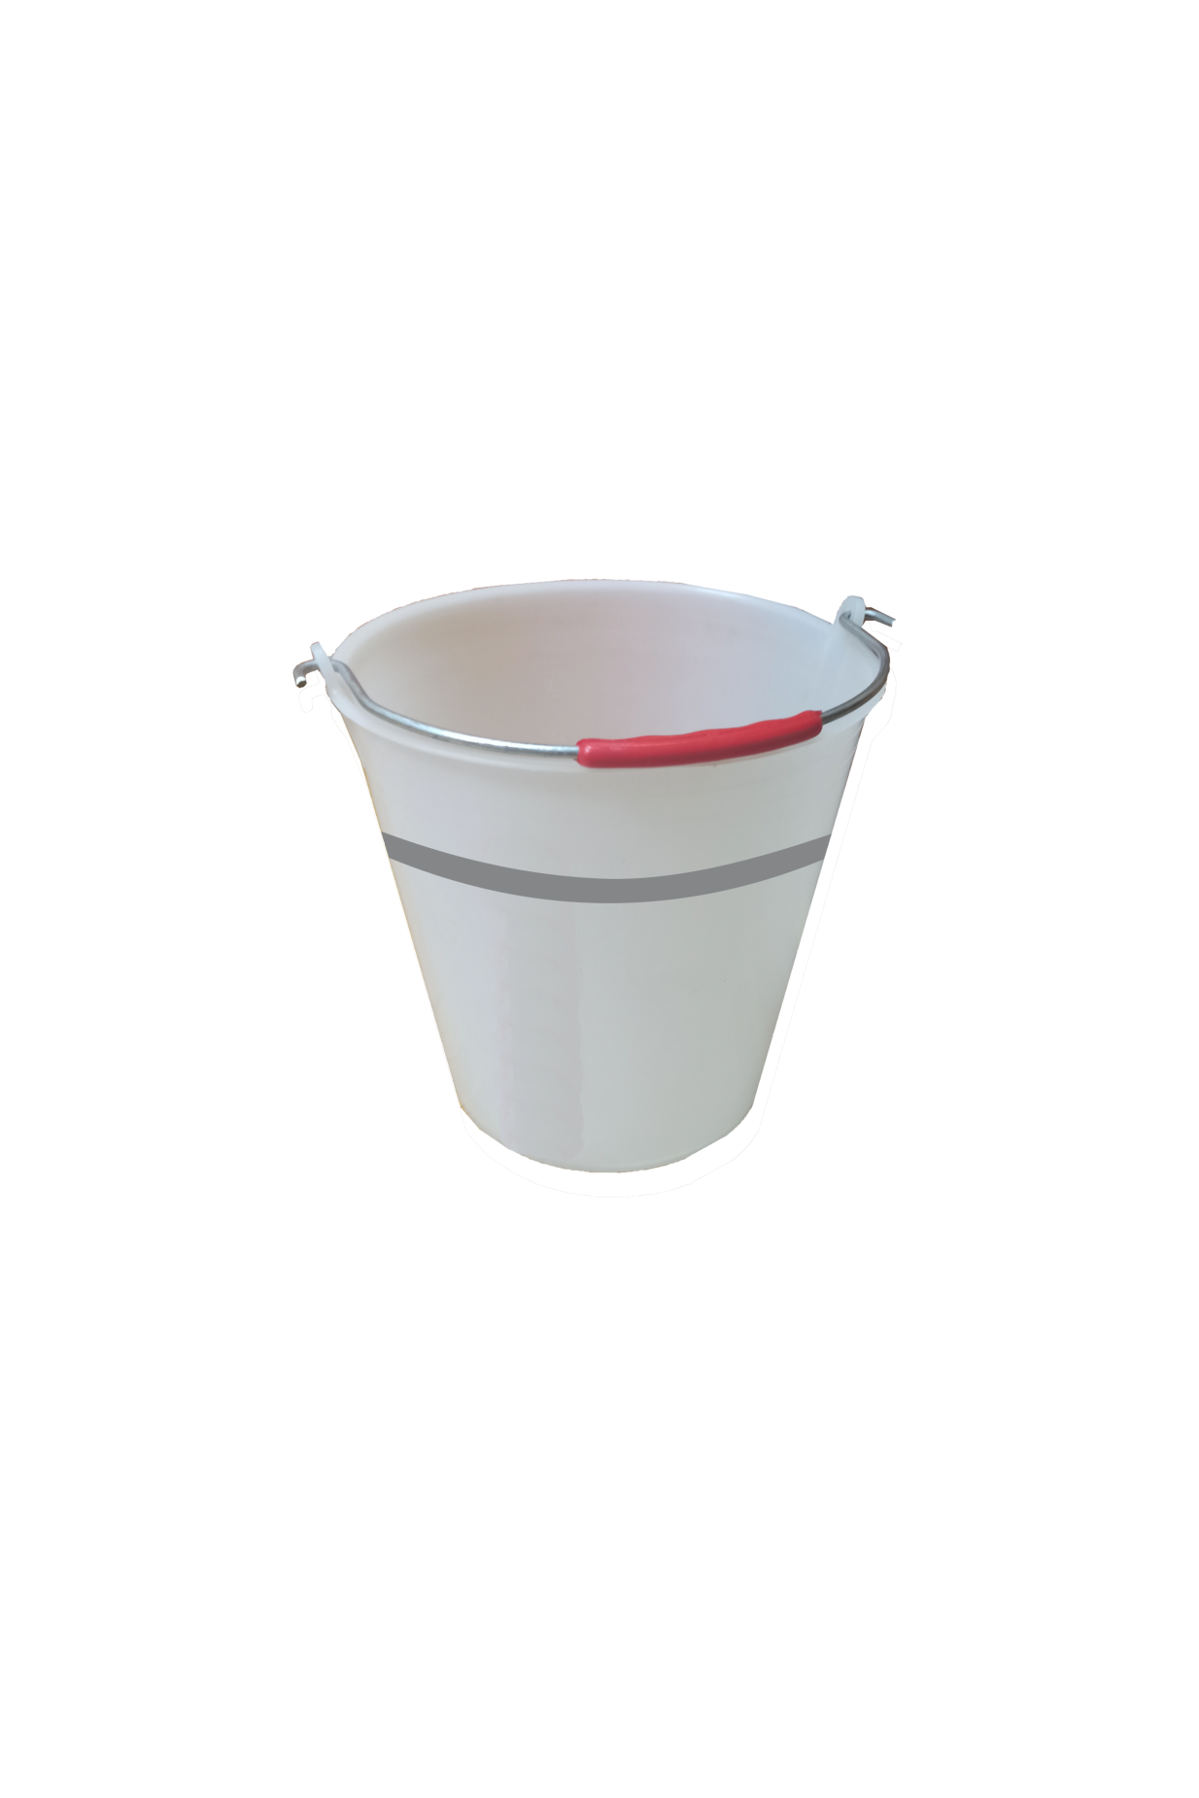
ORODJE IN OPREMA ZA VAJO
Vedro je volumna 10 L;
vedra imajo oznako 5 l, do katere je nalita voda;
vedra si tekmovalci pripravijo sami;

Slide 10
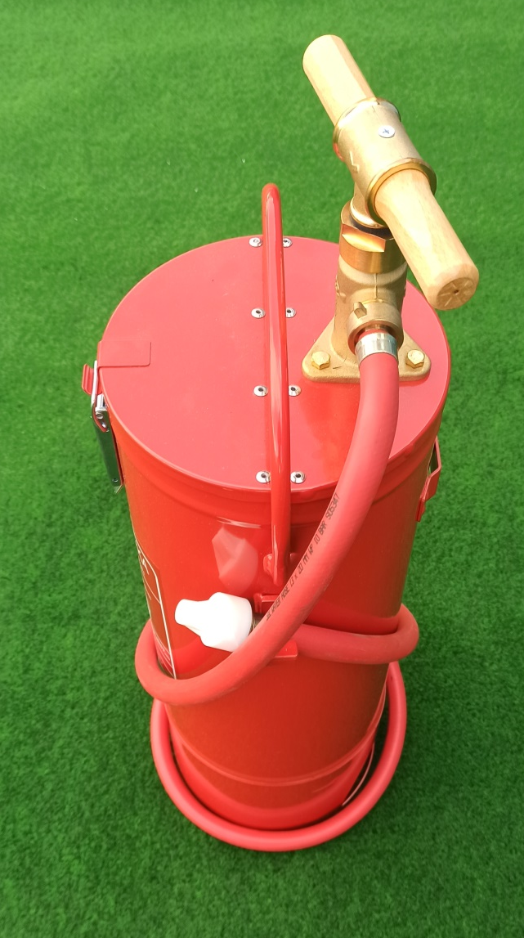
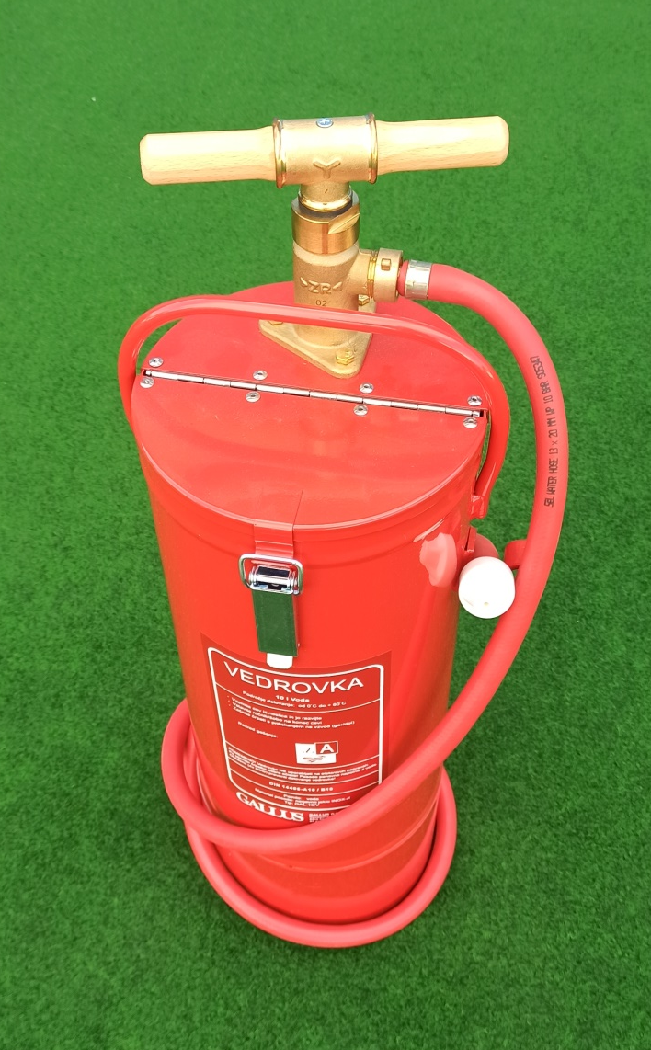
VEDROVKA

Slide 11
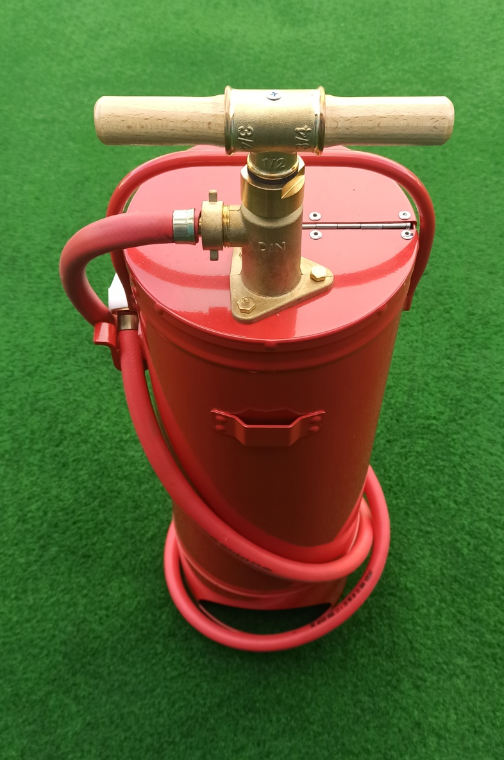
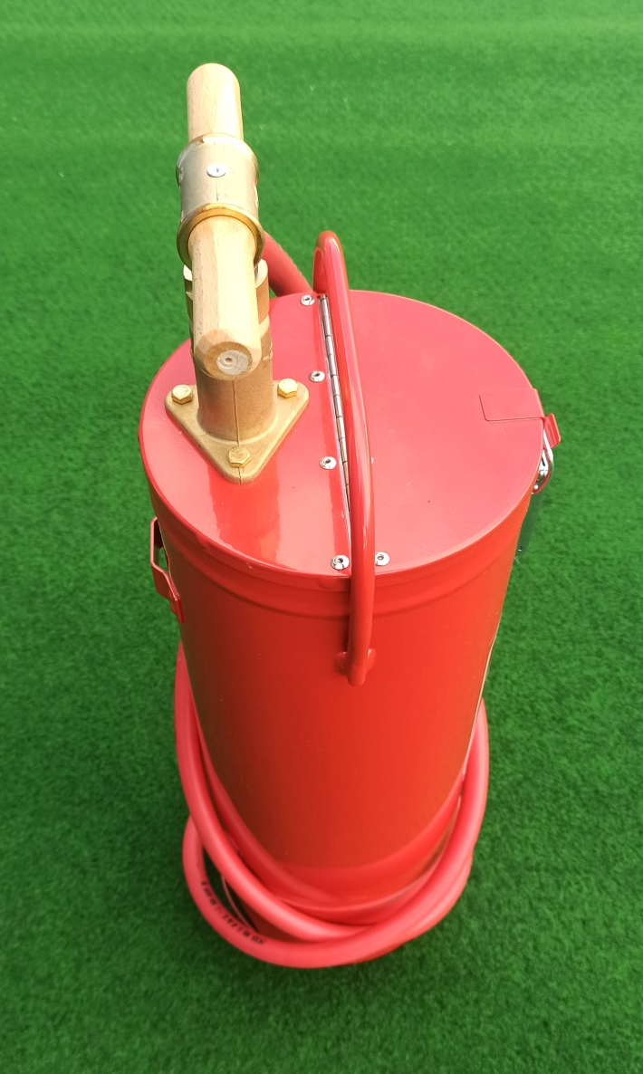
VEDROVKA

Slide 12
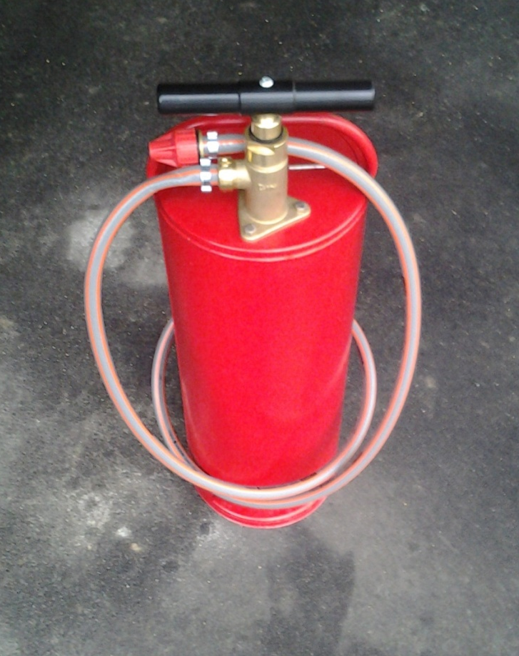
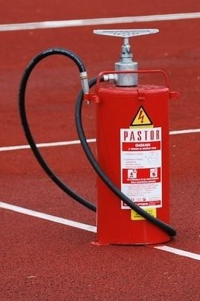
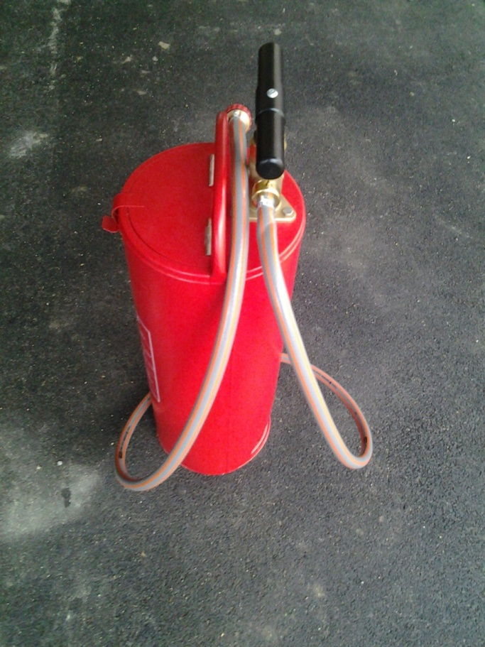
CEV OKOLI TELESA VEDROVKE
ü
?

Slide 13
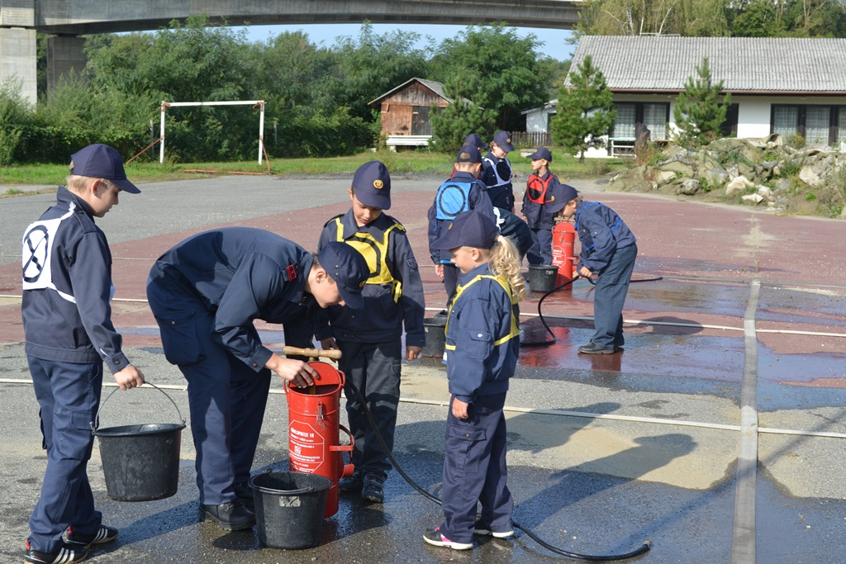
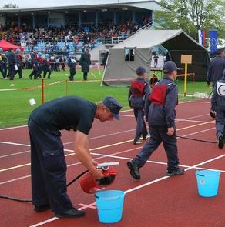
PRIPRAVA ORODJA
Vso opremo si enota sama pripravi, vendar mora ta biti pripravljena pravilno. Pri pripravi lahko sodeluje mentor

Slide 14
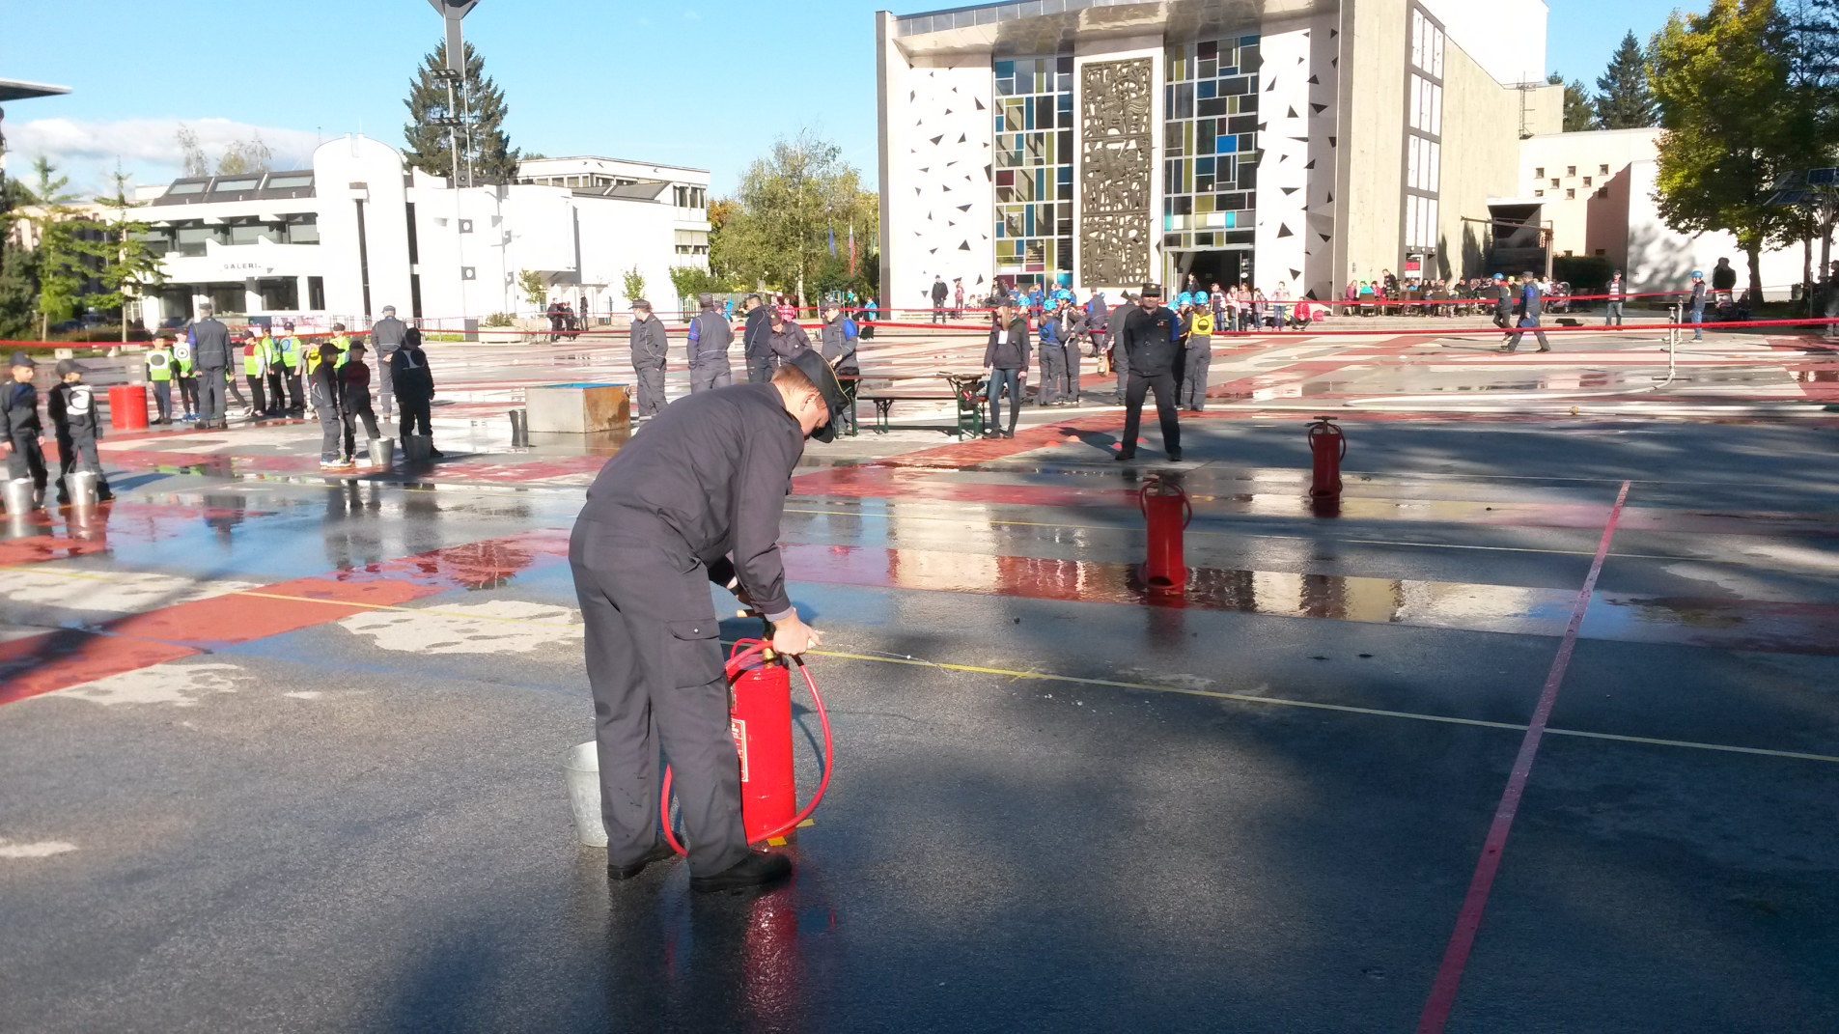
PRIPRAVA ORODJA
Test vedrovke pred začetkom

Slide 15
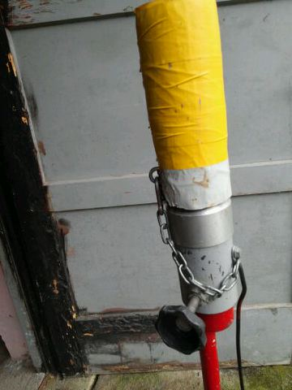
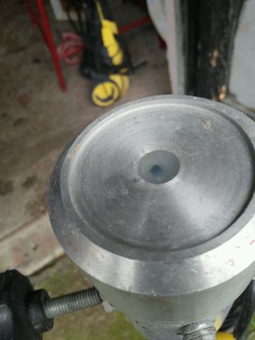
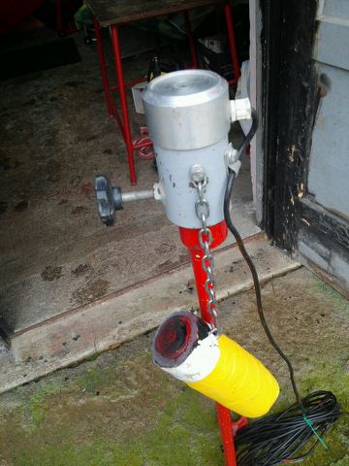
Orodje in oprema za izvedbo vaje-organizator
Pozor sodnik ena postavitev tarč
(elektronsko merjenje)

Slide 16
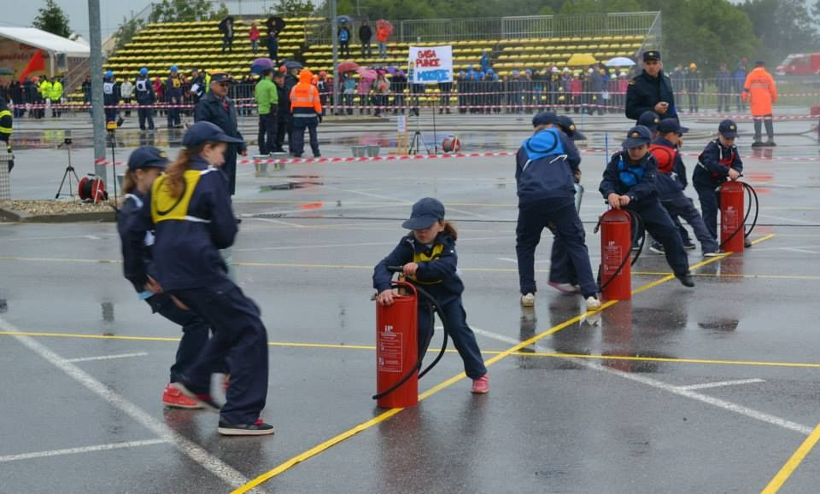
IZVEDBA VAJE
Delo vodje skupine:
Vrstni red ni pomemben
Po izdanem povelju predsednika ocenjevalne komisije - »Pozor – zdaj« - tečejo vodje skupin (N-1,V-1,C-1) k vedrovkam, odvijejo cev, odprejo pokrov vedrovke “VRSTNI RED NI POMEMBEN” in se postavijo pred ognjeno črto v položaj za gašenje.

Slide 17
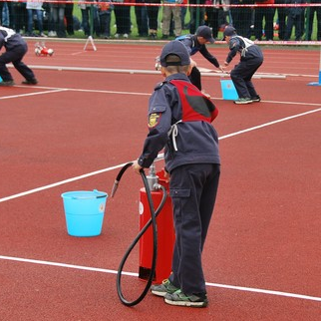
IZVEDBA VAJE
Povelje »Voda« že pri vedrovki, ko je opravil vse delo pri vedrovki (vključno z odpiranjem pokrova),
NI NAPAKA

Slide 18
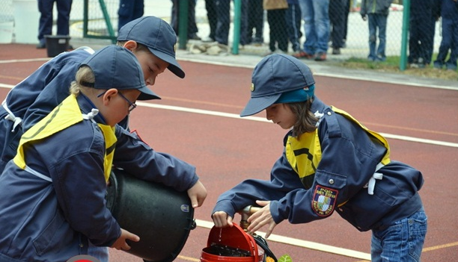
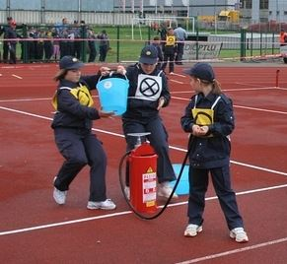
IZVEDBA VAJE
Vodja skupine se lahko postavi pred ognjeno črto takoj po opravljenem delu pri vedrovki, lahko pa tudi pridržuje pokrov vedrovke med zlivanjem vode.
Ni napaka, če tekmovalec pred izdanim poveljem »Voda« prestopi ognjeno črto in se še pred izdanim poveljem vrne pred njo.
Ko je pokrov odprt in cev odvita lahko zahteva VODA

Slide 19
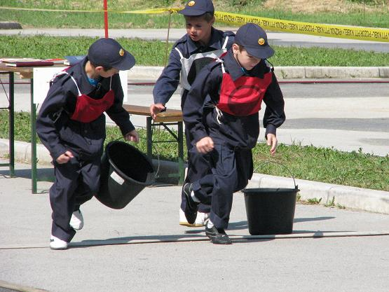
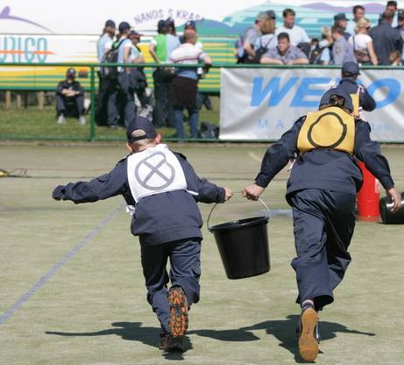
IZVEDBA VAJE
Po izdanem povelju predsednika ocenjevalne komisije - »Pozor – zdaj« odneseta druga dva tekmovalca eno vedro z vodo do vedrovke in vodo zlijeta v vedrovko (vedro z vodo nosita oba tekmovalca skupaj do vedrovke).
ü
Nošenje veder obeh tekmovalcev

Slide 20
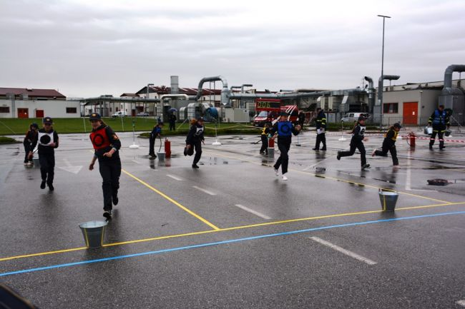
IZVEDBA VAJE
Mora počakati drugega tekmovalca

Slide 21
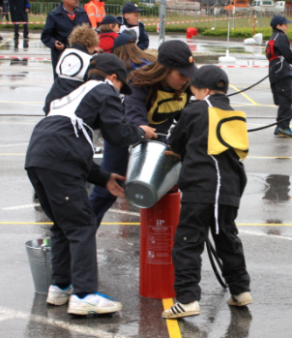
IZVEDBA VAJE
Oba tekmovalca sodelujeta pri zlivanju

Slide 22
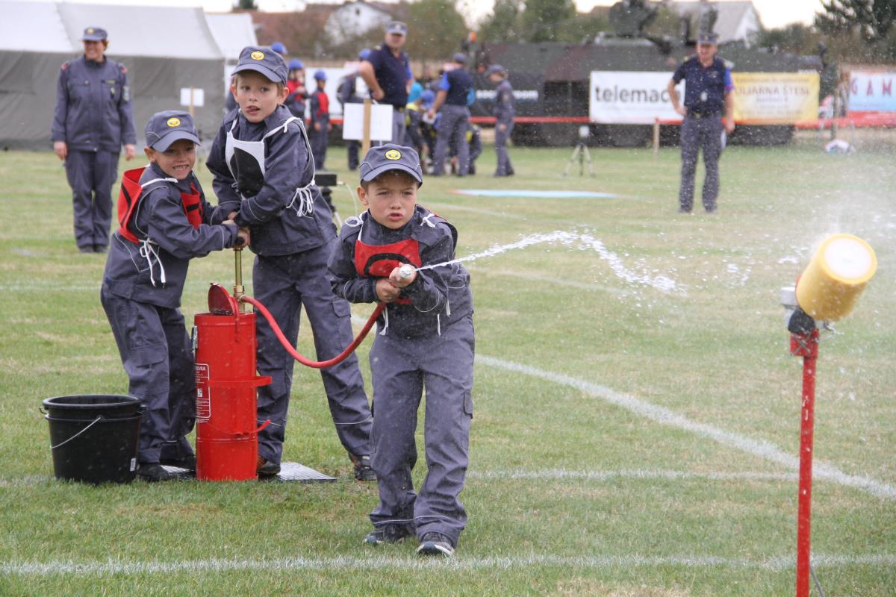
IZVEDBA VAJE
Na povelje vodje skupine: - »Voda« (povelje je glasno) - pričneta oba tekmovalca, ki sta v skupini, skupaj potiskati bat, vodja skupine pa s curkom meri v tarčo.

Slide 23
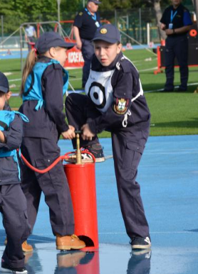
IZVEDBA VAJE
Oba tekmovalca sodelujeta pri črpanju

Slide 24
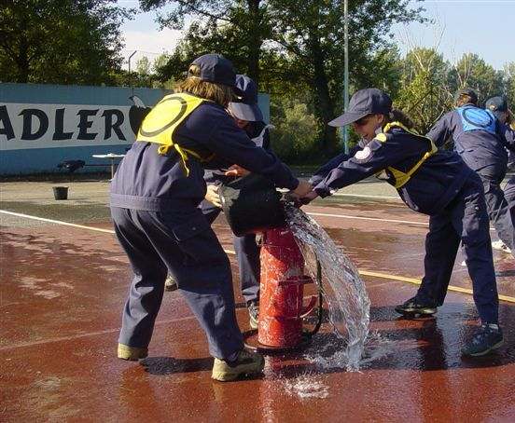
IZVEDBA VAJE
če ostane kaj vode v vedru, to ni napaka. Mora pa biti aktivnost zlivanja jasno nakazana.
Zlivanje vode je dovoljeno pri vedrovki in ne z razdalje, sicer se to oceni kot nepravilno delo (po napaki).
Zlivanje vode-mimo

Slide 25
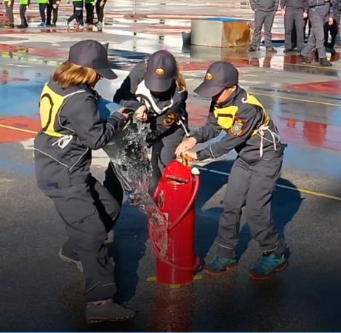
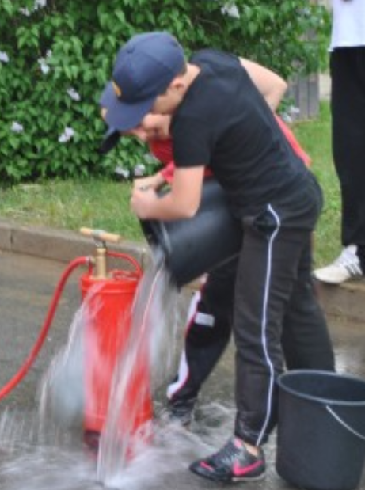
IZVEDBA VAJE
ü
?
Zlivanje vode-mimo
Zlivanje vode-mimo zaprt pokrov

Slide 26
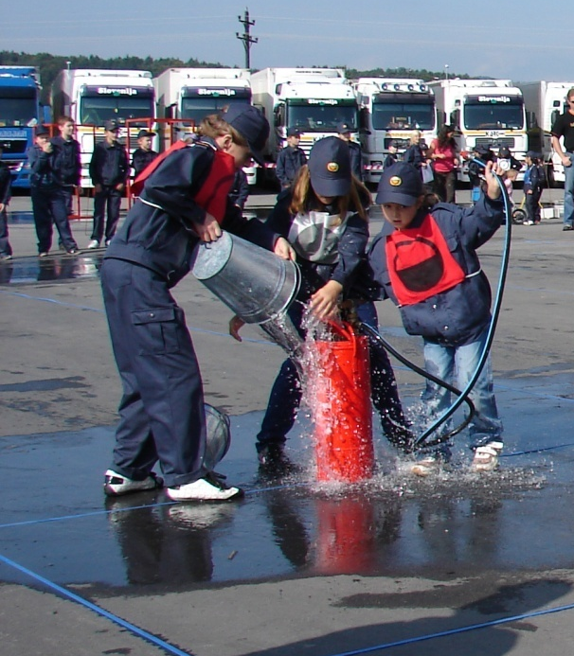
IZVEDBA VAJE
Vodo morata tekmovalca zlivati ob odprtem pokrovu vedrovke. Ni napaka, če je na začetku zlivanja pokrov vedrovke odprt in se je nato zaprl tako, da sta del vode zlila preko zaprtega pokrova.
V primeru, da se pokrov vedrovke med vajo zapre, ga lahko odpre katerikoli član skupine.
Ponovno odpiranje pokrova

Slide 27
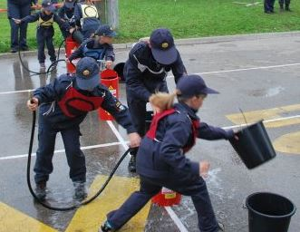
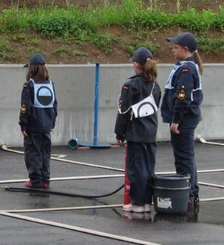
IZVEDBA VAJE
Vedri odložita V SVOJI TEKMOVALNI STEZI. Vedro je potrebno odložiti tako, da stoji pokonci.
Tekmovalec lahko odloži vedro sam.
ü
Vedro v vedro

Slide 28
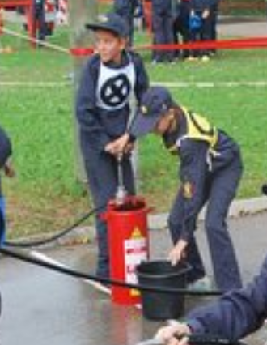
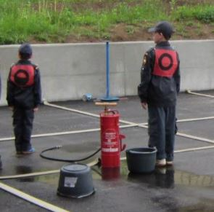

IZVEDBA VAJE
Odlaganje vedra plus črpanje
Nepravilno odloženo vedro
ü

Slide 29
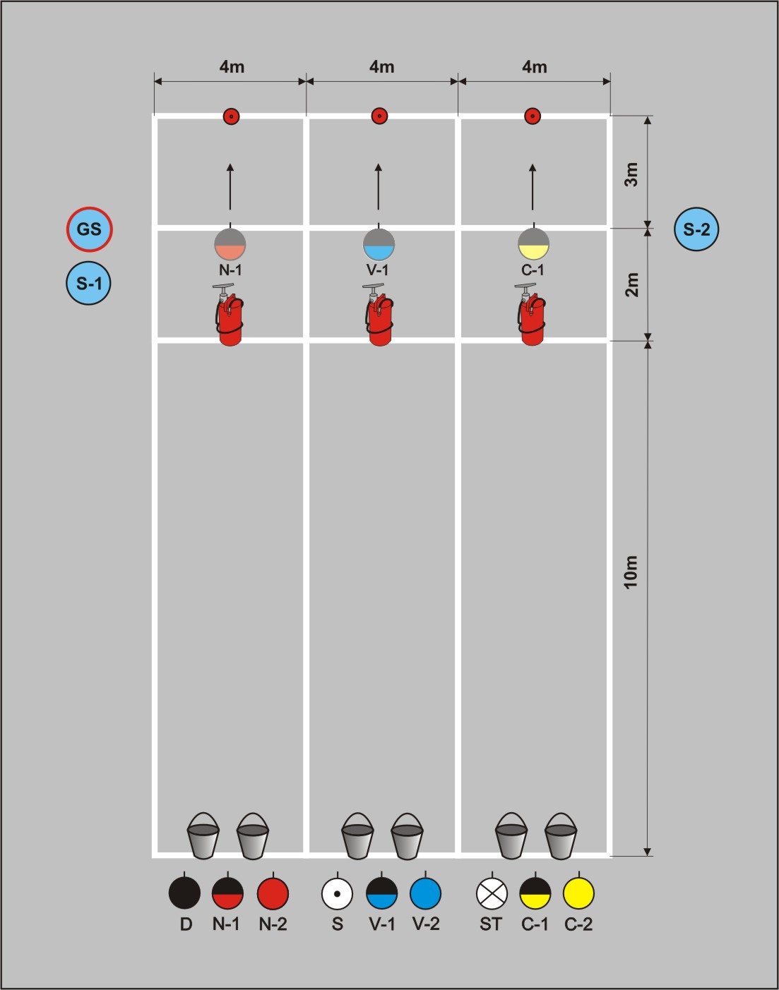
IZVEDBA VAJE
Odlaganje veder dovoljeno v progi
Širine 4m
Dolžine 12m

Slide 30
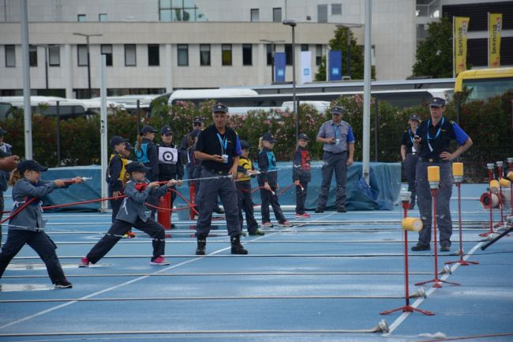
IZVEDBA VAJE
V primeru, da tekmovalec zruši drugo tarčo je napaka „Rušenje tuje tarče po napaki“.Vaja je končana, ko so s stojal zrušene vse tri tarče. Tarče morajo biti zrušene s curkom vode iz vedrovke.

Slide 31
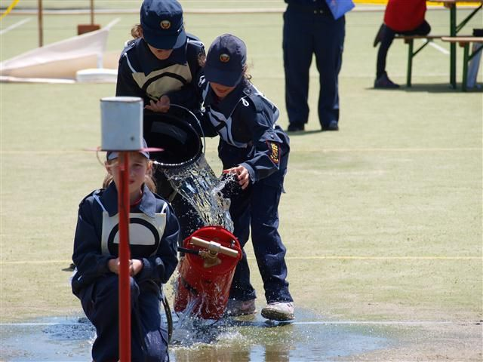

IZVEDBA VAJE
Prevrnitev vedrovke
Prevrnitev vedra
Tudi če tekmovalec pobere je napaka

Slide 32

ELEKTRONSKO MERJENJE
0,50m
Pozor pri začetku merjenja časa

Slide 33

Poleg desetarja pri podpisovanju prisoten mentor

Slide 34
Tekmovalna enota je diskvalificirana, če:
Diskvalifikacija tekmovalne enote je opredeljena v Pravilih gasilskih in gasilskošportnih tekmovalnih disciplin (točka 1.7).
Poleg tega je tekmovalna enota pri tej tekmovalni disciplini diskvalificirana, če:
tekmovalci niso zrušili vseh treh tarč s curkom vode iz vedrovke.

Slide 35

SODNIKI
GS
S-2
S-1
GS
S-2

Slide 36

ŠTAFETNI TEK S PRENOSOM VODE

Slide 37
MERE IN OPREMA
Posoda:
Premera ,med 42-45 cm
Višine 46-48 cm
Prazna
Merilna letev
Vedro:
Volumna 3 l
Črta ki označuje stezo
Prazna
posoda
Posoda
z vodo
15 m
Posoda:
Premera med 42-45 cm
Višine 46-48 cm
50 l vode

Slide 38



ORODJE IN OPREMA ZA VAJO
3L
50L
50L

Slide 39


ORODJE IN OPREMA ZA VAJO
50L
3L

Slide 40

TEKMOVALNI PROSTOR

Slide 41
IZVEDBA VAJE
Delo tekmovalne enote:
Prazna
posoda
Posoda
z vodo
Start

Slide 42
IZVEDBA VAJE
Delo tekmovalne enote:
Prazna
posoda
Posoda
z vodo
Start

Slide 43


IZVEDBA VAJE
Po predaji vedra se vrne na konec kolone
Naslednji tekmovalec se nato pomakne k posodi

Slide 44


IZVEDBA VAJE
ü
Predaja vedra naslednjemu tekmovalcu
Vedro mora biti predano tekmovalcu direktno v roke
Vedra pri predaji ni dovoljeno odložiti v vodo
Tekmovalec ne sme metati vedra naslednjemu tekmovalcu
NAPAKA PRESTOP STARTNE ČRTE

Slide 45

IZVEDBA VAJE
Sprejem vedra
ü

Slide 46



IZVEDBA VAJE
ü
Napaka prestop startne črte je samo s celim stopalom v času predaje vedra

Slide 47

IZVEDBA VAJE
Prestop sredinske črte je s celim stopalom
NAPAKA :
DELO NA STEZI, KI JE V NASPROTJU Z NAVODILOM

Slide 48

IZVEDBA VAJE
Znak za konec vaje da predsednik ocenjevalne komisije po preteku 2 minut
Zlivanje vode po povelju STOP je 3 KT

Slide 49

IZVEDBA VAJE
ü
Če med tem zliva vodo, lahko to opravi do konca
Komisija pa to ne oceni kot napako

Slide 50
Poleg tega je tekmovalna enota pri tej tekmovalni disciplini diskvalificirana, če:
– starta trikrat pred znakom starterja

Slide 51
DELO SODNIKOV
Predsednik ocenjevalne komisije:
- sprejema raport desetarja tekmovalne enote;
- odredi postavitev tekmovalcev na linijo starta;
- meri čas izvedbe vaje in odredi njen konec po preteku 2 minut;
- spremlja pravilnost dela tekmovalcev;
- skupaj s sodnikom starterjem ob prisotnosti desetarja na koncu vaje opravi oceno pravilnosti izvedbe vaje;
- meri nivo nalite vode v posodo;
- sestavi končno ocenjevalno listo;
- odobri tekmovalni enoti, da po izvedeni vaji in oceni zapusti tekmovalni prostor.
- Stoji na levi strani posode, v katero nalivajo vodo, gledano iz smeri starta.

Slide 52
DELO SODNIKOV
Sodnik starter:
- sprejema enote in jih razporeja na progo;
nadzira postavitev vedra;
- izda znak za začetek vaje;
- spremlja pravilnost dela tekmovalcev;
- skupaj s predsednikom ocenjevalne komisije opravi oceno pravilnosti izvedbe vaje.
- Stoji na startni črti, na levi strani posode, s katere zajemajo vodo.

Slide 53
DELO SODNIKOV

Slide 54


RAZVRŠČANJE

Slide 55

RAZVRŠČANJE PIONIRJI-KE
P / 55

Slide 56
SESTAVA TEKMOVALNE ENOTE IN OSEBNA OPREMA
Vajo razvrščanja za pionirje in pionirke izvede tekmovalna enota 9-ih tekmovalcev v sestavi:
D, S, St, N-1, N-2, V-1, V-2, C-1, C-2.
Tekmovalci so oblečeni v gasilske delovne obleke, pokriti z delovno kapo.
Predpisana obutev pionirjev so športni copati.
Razpored članov v enoti je poljuben, priporočljivo je po velikosti. Oznako desetarja nosi poveljujoči
Vsak tekmovalec mora imeti tekmovalno oznako.
Tekmovalni prostor za vajo razvrščanja je širok 10 m in dolg 20 m.
Desetar opravi pomikanje z enoto v razdalji najmanj 5 m
P / 56

Slide 57

IZVEDBA VAJE V TEKMOVALNEM PROSTORU

Slide 58

IZVEDBA VAJE
Desetar najprej razvrsti enoto pred ocenjevalno komisijo v osnovno ureditev (v dve vrsti, Desetar stoji pred enoto) in izda povelje:
1. »Enota, v dve vrsti, ZBOR!«
P / 58

Slide 59

IZVEDBA VAJE
Desetar nato poravna enoto in izda povelji:
2. »Na desno poravnaj SE!«
P / 59

Slide 60

IZVEDBA VAJE
3. »Mir – NO!«
P / 60

Slide 61

IZVEDBA VAJE
Desetar skupaj z enoto pozdravi ocenjevalno komisijo in poroča predsedniku komisije.
Izda povelje:
4. »Po – ZDRAV!«
P / 61

Slide 62
IZVEDBA VAJE

Slide 63
IZVEDBA VAJE
Postopek poročanja (raportiranja):
Desetar se obrne k predsedniku ocenjevalne komisije (na levo, na desno ali polkrog na levo).
Desetar pozdravi predsednika ocenjevalne komisije (z roko).
Ko mu predsednik komisije odzdravi, D spusti roko in mu poroča:
5. “ TOVARIŠ PREDSEDNIK, TEKMOVALNA ENOTA PGD … JE PRIPRAVLJENA ZA IZVEDBO VAJE.”
Predsednik ocenjevalne komisije odobri izvedbo vaje (pred tem lahko vpraša Desetarja, če obstajajo še kake nejasnosti v zvezi z izvedbo vaje) z besedami: “Lahko izvedete vajo!” Desetar odgovori:
6. “Razumem!”
in pozdravi predsednika ocenjevalne komisije (z roko).
P / 63

Slide 64
IZVEDBA VAJE
Desetar se obrne k enoti in nadaljuje z vajo.
Izda povelje:
7. »Mir – NO!«
P / 64

Slide 65


IZVEDBA VAJE
Desetar nato enoto obrne na desno (ali na levo)
8. »Na des – NO!«
P / 65

Slide 66

IZVEDBA VAJE
Desetar nato z enoto opravi premikanje v razdalji najmanj 5 m, zaustavi enoto in obrne na desno (ali na levo). Desetar spremlja enoto izven postroja. Izda povelje:
9. »S pohodnim korakom na- PREJ!«
P / 66

Slide 67
IZVEDBA VAJE
Desetar opravi pomikanje z enoto v razdalji najmanj 5 m

Slide 68

IZVEDBA VAJE
Desetar spremlja enoto izven postroja
Enoto nemoteno spremlja tudi sodniška komisija
P / 68

Slide 69

IZVEDBA VAJE
Po najmanj 5 metrih Desetar poveljuje:
10. »Enota STOJ!«
P / 69

Slide 70

ENOTA
IZVEDBA VAJE
STOJ
ENOTA
STOJ

Slide 71

IZVEDBA VAJE
Desetar ponovno poravna enoto tako, da se obrne proti enoti in poveljuje:

Slide 72

IZVEDBA VAJE
11. »Na des – NO!« (ali levo)
P / 72

Slide 73

IZVEDBA VAJE
Desetar ponovno poravna enoto tako, da obrnjen proti enoti poveljuje:
12. »Na desno poravnaj - SE!;
P / 73

Slide 74

IZVEDBA VAJE
13. Mir – NO!«
P / 74

Slide 75

IZVEDBA VAJE
Nato Desetar enoto razpusti. Izda povelje:
14. »PROSTO!«
P / 75

Slide 76
IZVEDBA VAJE
Po povelju »Prosto!« mu vsi člani odzdravijo z roko in po odzdravu D z roko zapustijo svoja mesta v enoti.
Vaja se začne ocenjevati s poveljem
1. »Enota v dve vrsti ZBOR!«
in se zaključi s poveljem
14. »PROSTO!«
P / 76

Slide 77
OCENJEVALNI LIST
OCENJEVANJE:
Nepravilno povelje D: 3
manjka obvezno povelje;
nepravilno zaporedje povelj;
povelje ni izdano v skladu s Priročnikom o razvrščanju (GZS).
Nepravilno izvedeno povelje (po primeru in tekmovalcu) 1
Govorjenje med vajo (po tekmovalcu) 1
Diskvalifikacija:
Diskvalifikacija tekmovalne enote je opredeljena v Pravilih gasilskih
in gasilskošportnih tekmovalnih disciplin (točka 1.7).

Slide 78

RAZVRŠČANJE MLADINA-ČLANI
P / 78

Slide 79









SESTAVA TEKMOVALNE ENOTE IN OSEBNA OPREMA
Vajo razvrščanja izvede tekmovalna enota 9-ih tekmovalcev v sestavi:
D, S, St, N-1, N-2, V-1, V-2, C-1, C-2.
Tekmovalci izvajajo vajo v enaki opremi kot ostale vaje na tekmovanju.
Razpored članov v enoti je poljuben, priporočljivo je po velikosti. Oznako desetarja nosi poveljujoči
Vsak tekmovalec mora imeti tekmovalno oznako.
Tekmovalni prostor za vajo razvrščanja je širok 10 m in dolg 20 m.
P / 79

Slide 80

IZVEDBA VAJE
Desetar pripelje enoto v tekmovalni prostor pred ocenjevalno komisijo v koloni po dva. Desetar spremlja enoto izven postroja

Slide 81

TEKMOVALNI PROSTOR
Začetek ocenjevanja

Slide 82

IZVEDBA VAJE
D pripelje enoto v tekmovalni prostor pred ocenjevalno komisijo v koloni po dva. D spremlja enoto izven postroja
Pred ocenjevalno komisijo poveljuje:
1. »Enota, STOJ!«

Slide 83

IZVEDBA VAJE
D se nato obrne proti enoti in poveljuje:
2. »Na le-VO!« (ali »Na de-SNO!)

Slide 84

IZVEDBA VAJE
Desetar nato poravna enoto in izda povelji:
3. »Na desno poravnaj – SE!«
4. »Mir – NO!«

Slide 85

IZVEDBA VAJE
Desetar skupaj z enoto pozdravi ocenjevalno komisijo in poroča predsedniku komisije. Izda povelje:
5. »Po – ZDRAV!«
P / 85

Slide 86
IZVEDBA VAJE
Postopek poročanja (raportiranja):
Desetar se obrne k predsedniku ocenjevalne komisije (na levo, na desno ali polkrog na levo).
Desetar pozdravi predsednika ocenjevalne komisije (z roko).
Ko mu predsenik komisije odzdravi, D poroča (raportira):
6. “ TOVARIŠ PREDSEDNIK, TEKMOVALNA ENOTA PGD … JE PRIPRAVLJENA ZA IZVEDBO VAJE.”
Predsednik ocenjevalne komisije odobri izvedbo vaje (pred tem lahko vpraša Desetarja, če obstajajo še kake nejasnosti v zvezi z izvedbo vaje) z besedami: “Lahko izvedete vajo!” Desetar odgovori:
7. “Razumem!”
in pozdravi predsednika ocenjevalne komisije (z roko).
P / 86

Slide 87


IZVEDBA VAJE
Desetar se obrne k enoti in nadaljuje z vajo.
Izda povelje:
8. »Mir – NO!«
Nato Desetar prerazvrsti enoto v kolono po dva.
Izda povelje:
9. »Na des – NO!«
P / 87

Slide 88

IZVEDBA VAJE
Enota opravi premikanje v poljubni smeri na razdalji približno 20 m in se vrne pred ocenjevalno komisijo. Enota mora uporabiti vsaj naslednja povelja:
10. »Enota s pohodnim korakom na- PREJ!«
11. »Z desnim (ali levim) KRILOM!«
12. »NARAVNOST!«
13. »Enota STOJ!«

Slide 89

VAJA MORA BITI IZVEDENA V TEKMOVALNEM PROSTORU
20 m
Vstopna
točka
10 m

Slide 90

VAJA MORA BITI IZVEDENA V TEKMOVALNEM PROSTORU
20 m
Vstopna
točka
10 m

Slide 91

VAJA MORA BITI IZVEDENA V TEKMOVALNEM PROSTORU
20 m
Vstopna
točka
10 m

Slide 92
IZVEDBA VAJE
Desetar se obrne proti enoti in izda povelja:
14. »Na le – VO (ali desno)!«
15. »Na desno poravnaj – SE!«
16. »Mir – NO!«

Slide 93
IZVEDBA VAJE
Zaprosi za zaključek vaje, ne da bi izvedel ponovno pozdravljanje z enoto.
Postopek zaključka:
Desetar se obrne k predsedniku ocenjevalne komisije, ga pozdravi (z roko) in poroča:
17. »TOVARIŠ PREDSEDNIK, TEKMOVALNA ENOTA PGD … JE ZAKLJUČILA VAJO!”
Sledi odgovor predsednika: “ ENOTO LAHKO RAZPUSTITE!”
P / 93

Slide 94

IZVEDBA VAJE
D odgovori: “Razumem” in pozdravi predsednika ocenjevalne komisije (z roko).
Desetar se po odobritvi predsednika ocenjevalne komisije obrne k enoti in za razpust enote poveljuje:
18. »PROSTO!«
Po povelju »Prosto!« mu vsi člani odzdravijo z roko in po odzdravu D z roko zapustijo svoja mesta v enoti
Vaja se začne ocenjevati pri vstopu enote v tekmovalni prostor in se zaključi s poveljem »PROSTO!«
Vaja mora biti izvedena v tekmovalnem prostoru

Slide 95

TESTIRANJE MLADINA-ČLANI
P / 95

Slide 96

TESTIRANJE MLADINA-ČLANI
Desetar izžreba izmed članov 3 tekmovalce, ki bodo izvajali teoretični test.
Izžrebani tekmovalci izžrebajo po tri vprašanja.
Odgovori so (a, b, c). Pravilen odgovor je en.
Čas izvedbe naloge je 3 minute.
Predsednik in člana ocenjevalne komisije pregledajo naloge.
Gasilska zveza Slovenije je pripravila 250 vprašanj za člane.
In 80 za mladino
Notes:
96

Slide 97



TESTIRANJE MLADINA-ČLANI
Izžrebani tekmovalci izžrebajo po tri vprašanja
Odgovori so (a, b, c). Pravilen odgovor je en
Desetar izžreba izmed članov 3 tekmovalce, ki bodo izvajali teoretični test

Slide 98

HVALA

